Slide 1















مشاركة: فريق PrestigeDevs

Slide 3
عالم الحروف
لعبة عالم افتراضي تعمل بتقنية الواقع المعزز للتفاعل مع الحروف العربية وإعطاء أمثله لكلمات بنفس الحرف مع جمل قصيرة

Slide 4
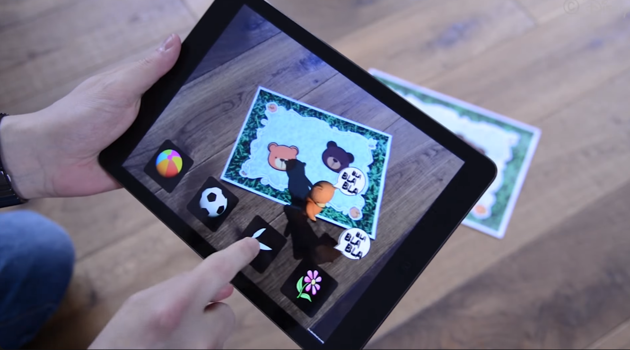
عند توجيه الكاميرا يتم تشغيل مثال للحرف مع جملة مفيدة يجمع الدب الرحيق من الأزهار
مثلاً : حرف الدال

Slide 5
عالم الحروف
♦تعزز حفظ القصص القصيرة لدى الطفل وربط المفاهيم
♦تجذب الطفل للعب
♦تحفيز الطفل للتفاعل بإنشاء جمل مفيدة تفاعلية
♦تعزز تكوين المفردات

Slide 6
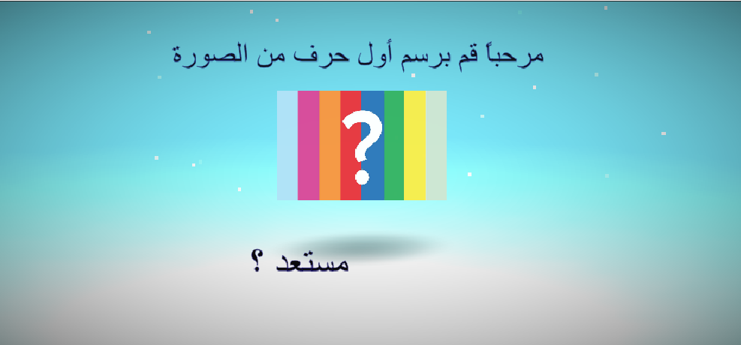
رسم أول حرف للكلمات لتعزيز سرعة الكتابة والخط مع تقييم للأداء
تحديات أخرى

Slide 7
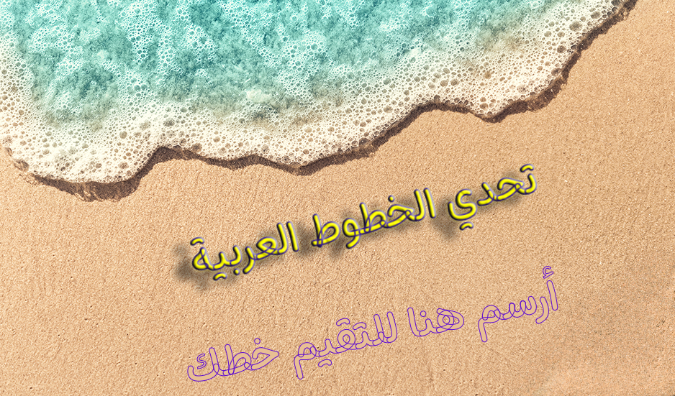
يمكن أختيار عدة أنواع من الخطوط والتدرب عليها مع التقييم
تحدي الخطوط

Slide 8
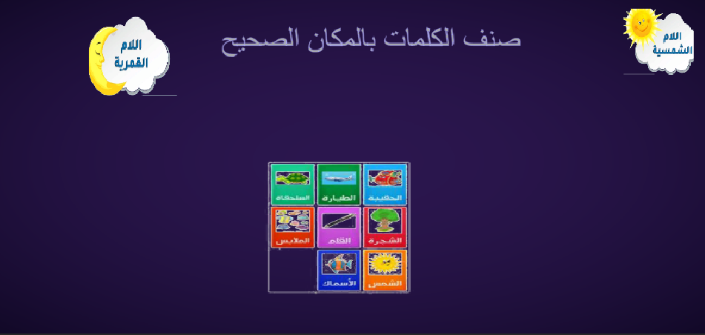
تصنيف الحروف للتفريق بين (اللام) التعريفية والتفرقه بين الهاء والتاء المربوطة
تحدي تصنيف الكلمات

Slide 9
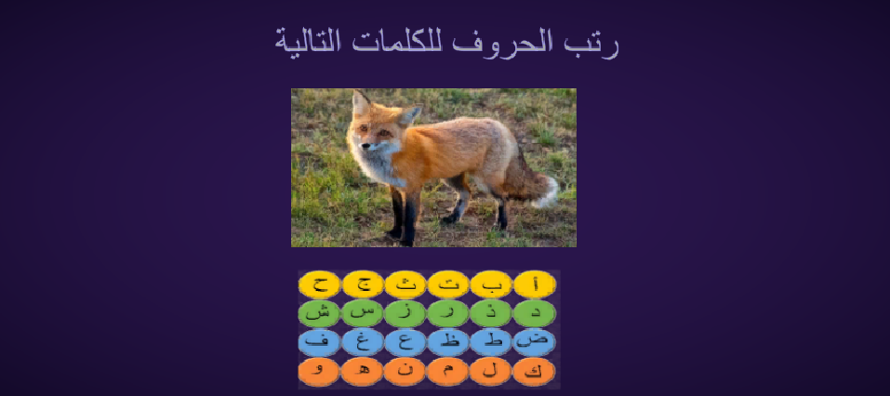
للمساعده بترتيب الحروف بشكل صحيح وتحسين الإملاء
لعبة ترتيب الحروف

Slide 10
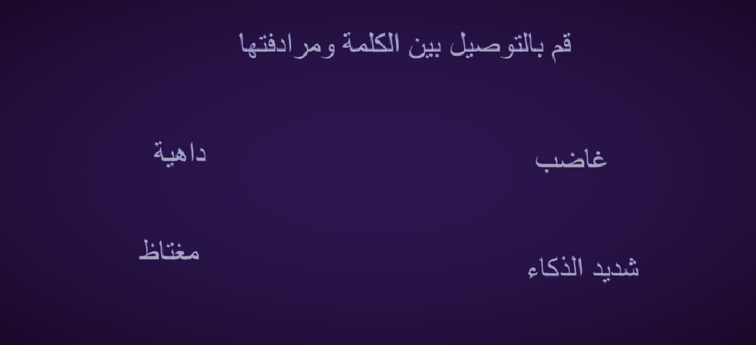
توصيل الكلمات مع مرادفاتها لإثراء المصطلحات والمعاني
لعبة كلمات ومعاني

Slide 11
شكرا لكم
لتجربة النموذج الأولي يمكنك زيارة موقعنا على الرابط المرفق
https://prestigedevop.com/hackthoans/barmajan.html

Slide 12






مشاركة المطور: محمد العنزي alanazi.mhd@gmail.com

